Slide 1


Diplomado en Epistemología jurídica
Epistemología e Inteligencia Artificial
Mtro. Roberto Correa Alfaro

Slide 2
Hitos en la historia de la IA y la automatización
Línea del tiempo (Siglo I – 1949)
Siglo I
1725
1770
Siglo XX
1949
1
2
3
4
5
Invención del autómata
Herón de Alejandría
Primer dispositivo mecánico automático de la historia
Máquina semiautomatizada
Basile Bouchon
Uso de tarjetas perforadas para controlar un telar
Máquina de vapor
James Watt
Revolución Industrial y automatización de procesos
Comunicación humano-máquina
Herman Hollerith
Futuro fundador de IBM; mejora la interacción entre personas y máquinas
Computadora BINAC
Lenguaje binario
Primera computadora comercial basada en código binario
Epistemología e Inteligencia Artificial — Hitos clave en la evolución de la automatización y la computación

Slide 3
¿Cómo piensa la IA?
El modelo de inteligencia de la IA copia el de la inteligencia humana
El razonamiento lógico verbal no es la totalidad del pensamiento
La IA utiliza algorítmos para solucionar un problema
Algorítmo : un algoritmo es un conjunto de pasos o procedimientos que nos permiten alcanzar un resultado o resolver un problema .

Slide 4
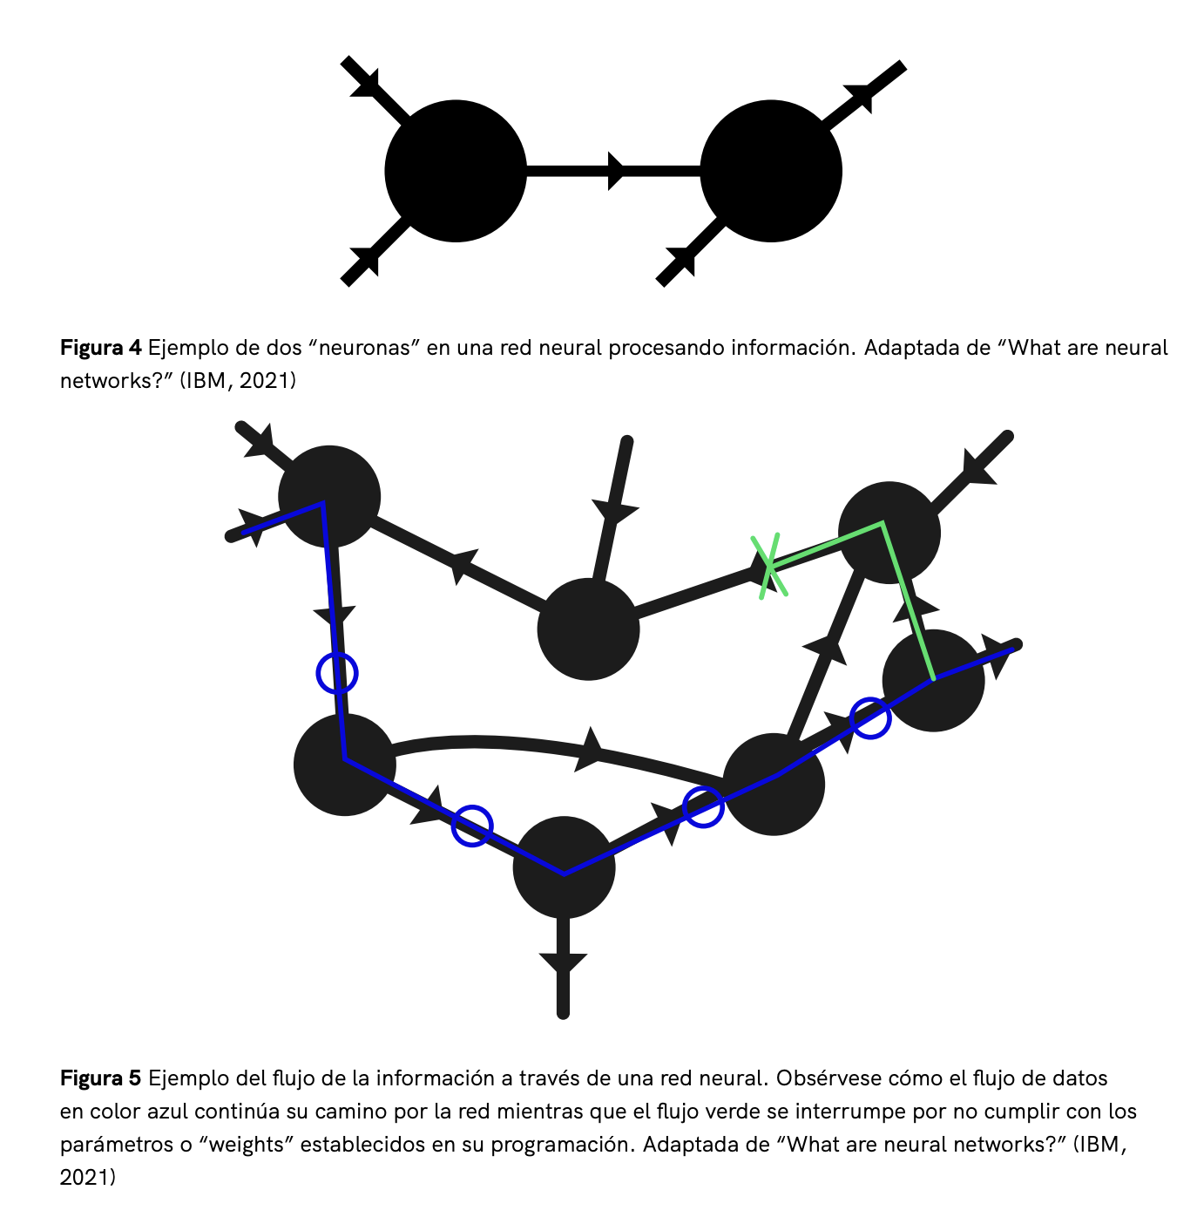
¿Qué es la Inteligencia Artificial?
Definición : el concepto de inteligencia artificial se refiere a un programa computacional que recurre a redes neurales para aprender y procesar información.
1956, Minsky y McCarthy acuñaron el término de inteligencia artificial durante el Dartmouth Summer Research Project on Artificial Intelligence

Slide 5
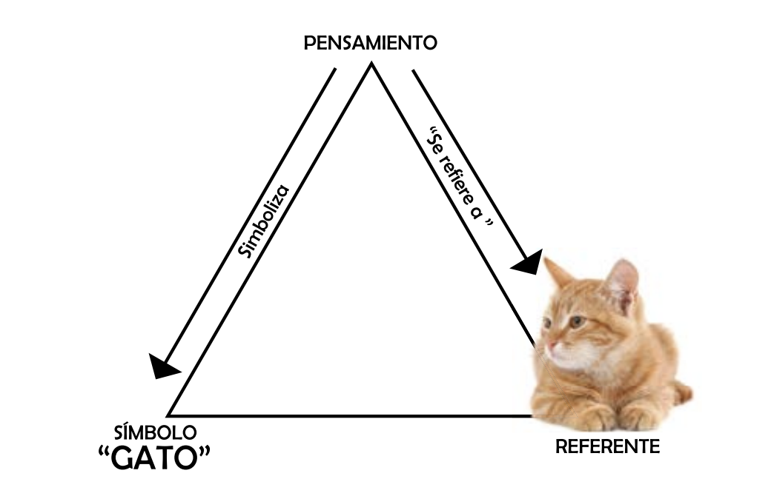
Inteligencia Artificial y lenguaje humano
Los modelos actuales de IA se comunican con los seres humanos a través del lenguaje natural. Esto no supone que el modelo procese el lenguaje de la misma forma que el ser humano.
El camino que recorre el pensamiento al leer una palabra y evocar el referente debe ser reconstruido en la IA a través de los weights.
Entrenar a la IA significa que los programadores enseñen a las redes neuronales de la IA a procesar información, pero sobre todo a distinguir entre outputs deseables y los erroneos.
Lo que hace realmente realmente único a Chat GPT es la cantidad de parámetros que contiene: más de 175 mil millones de parámetros (no se sabe actualmente cuántos)

Slide 6
Las redes neuronales y la capacidad lingüística
Diferencia entre machine learning y deep learning: mientras el machine learning requiere la intervención del humano para ser programada, el deep learning supone que la máquine puede entrenarse o aprender
ChatGPT o Bing Chat pueden identificar el contexto, las ideas claves e incluso detectar jerga o palabras características de un corpus particular
El modelo de Chat utiliza transformers, que permiten entender la función gramática de cada palabra dentro de la oración.
El lenguaje de la IA funciona utilizando un cálculo matemático que permite encontrar las palabras con mayor probabilidad de aparecer en el texto. Esto permite obtener respuestas aceptables, aunque no tenga conocimiento del tema.
La IA no entendiende lo que es un sustantivo, adjetivo, verbo, etc. Pero, le ha asignado un valor a cada uno que le permite identificarlos para procesarlos.
La interpretación contextual de la IA consiste en la identificación de palabras clave a partir de las cuales puede calcular las palabras que regularmente se le asocian o utilizan al generar ese discurso.

Slide 7
Las redes neurales
Las redes neurales son el elemento clave de conceptos como machine learning, deep learning y desde luego inteligencia artificial.
Input: prepara la información
Input
Nivel oculto
Output
Output: devuelve la información procesada
Fig. 2 Modelo del machine learning, deep learning, inteligencia artificial
Fig.1 Modelo de red neuronal

Slide 8
La relación entre IA y el ser humano
Las opiniones sobre el creciente campo de aplicación de la IA postulan diferentes tipos de relación que se pueden dar entre el ser humano y la IA, las cuales pueden ser :
De simbioisis
De codependencia
De subordinación: dilema entre utilizar o no estas herramientas
Instrumental

Slide 9
El modelo de IA generativa
Modelo preentrenado de lenguaje natural: ChatGPT es un modelo generativo previamente entrenado en el campo del procesamiento del lenguaje natural (PLN).
Base técnica – Red Adversarial Generativa: Su funcionamiento se basa en un modelo de aprendizaje profundo conocido como “Red Adversarial Generativa” (GAN).
Arquitectura: corpus + preentrenamiento + ajuste fino: Su arquitectura combina grandes volúmenes de datos, modelos de gran escala y una enorme capacidad de cómputo.
Nuevo paradigma de IA universal: ChatGPT marcó el inicio de la era de la inteligencia artificial universal, estableciendo un nuevo paradigma de desarrollo en IA generativa.
Impacto en la sociedad y la economía: Los productos de IA generativa impulsarán el contenido generado por IA (AIGC), transformando los métodos de acceso a la información y las estructuras de costos económicos y sociales.
F) Reformulación de información: La IA manipula información y datos, más no crea un sentido profundo y ontológico

Slide 10
¿Estamos frente a una ilusión de inteligencia?
Clasificación general de la Inteligencia Artificial
1. IA estrecha
Diseñada para realizar tareas específicas.
Ejemplos: reconocimiento de voz, clasificación de imágenes. Tiene capacidades limitadas y no puede actuar fuera de su programación.
2. IA general
Presenta un mayor nivel de autonomía.
Puede: planificar, resolver problemas, adaptarse a distintos contextos. Su funcionamiento busca asemejarse a la cognición humana básica.
3. Superinteligencia
Es una hipótesis teórica y futurista. Propone una IA capaz de superar la inteligencia humana en todos los aspectos. Actualmente pertenece más al ámbito: filosófico, especulativo, y de la ciencia ficción.

Slide 11
¿Estamos frente a una ilusión de inteligencia?
Tipologías principales de Inteligencia Artificial
IA simbólica
Basada en: reglas, lógica formal, representaciones explícitas. Utiliza ontologías y estructuras de conocimiento.
IA conexionista
Fundamentada en: redes neuronales, aprendizaje automático (Machine Learning). Aprende a partir de datos y patrones.
IA evolutiva
Utiliza: algoritmos genéticos, sistemas evolutivos. Simula procesos de adaptación y evolución.
IA híbrida
Combina distintos enfoques: simbólicos, conexionistas. Busca integrar razonamiento lógico y aprendizaje automático.

Slide 12
¿Estamos frente a una ilusión de inteligencia?
a) La IA como medio para replantear la inteligencia humana
El debate sobre la inteligencia artificial permite profundizar en la comprensión de la inteligencia humana, desplazando la discusión hacia la naturaleza y los límites de lo cognitivo. En este sentido, la IA funciona como un punto de referencia para examinar los procesos propios de la conciencia y la experiencia humanas.
b) Diferencia entre procesamiento algorítmico y experiencia consciente
Las inteligencias artificiales operan en un nivel principalmente sintáctico y algorítmico, basado en la simulación de procesos cognitivos. Sin embargo, carecen de experiencia ontológica, conciencia y acceso a una comprensión semiótica profunda del mundo, características asociadas a la inteligencia humana.
c) La corporalidad como fundamento de la inteligencia natural
La inteligencia humana se encuentra estrechamente vinculada al cuerpo y a la interacción constante con el entorno. La sensibilidad, la percepción y la experiencia corporal constituyen elementos esenciales en la formación de la conciencia y en la manera en que se interpreta la realidad.

Slide 13
¿Estamos frente a una ilusión de inteligencia?
d) La experiencia vital como origen de la voluntad
La inteligencia natural se desarrolla en un contexto de necesidades, deseos y aspiraciones derivados de la experiencia de vida. La acción humana no depende únicamente del razonamiento lógico, sino también de impulsos y motivaciones originados en la experiencia de estar-en-el-mundo, dimensión ausente en las IA.
e) Cuestionamiento de las narrativas distópicas sobre la IA
Las posturas que atribuyen a la inteligencia artificial una posible hegemonía basada en una “voluntad de poder” carecen de fundamento desde esta perspectiva filosófica. Al no poseer cuerpo, experiencia sensible ni trayectoria vital, las IA no pueden desarrollar motivaciones autónomas comparables a las humanas.
f) La inteligencia encarnada como diferencia esencial
La principal diferencia entre seres humanos y máquinas radica en el carácter encarnado de la inteligencia humana (embodiment). La comprensión del mundo emerge de la experiencia corporal y de la interacción vital con el entorno, lo que convierte a la inteligencia en una manifestación inseparable de la vida humana y su complejidad.

Slide 14
¿Estamos frente a una ilusión de inteligencia?
1) Crítica a la visión puramente computacional de la inteligencia
Se cuestiona la reducción de la inteligencia y de la vida humana a procesos exclusivamente computacionales o racionales. En su lugar, se plantea una concepción integral en la que la inteligencia se encuentra vinculada a la experiencia vivida, la corporalidad y la existencia concreta en el mundo.
2) La encarnación y la experiencia como rasgos distintivos de lo humano
Se enfatiza que la existencia humana no puede explicarse únicamente mediante mecanismos racionales o procesos técnicos. La experiencia vivida, la relación con el ser y la dimensión existencial aparecen como elementos fundamentales que distinguen a los seres humanos de las máquinas.
3) La corporalidad como fundamento del conocimiento
Se sostiene que el conocimiento humano surge de la interacción constante entre el cuerpo y el entorno. Desde esta perspectiva fenomenológica, la conciencia no puede separarse de la experiencia corporal, ya que la percepción y el pensamiento se desarrollan desde una condición situada y encarnada en el mundo.

Slide 15
¿Estamos frente a una ilusión de inteligencia?
4) Diferencia entre corporeidad humana y arquitectura computacional
La corporeidad de las inteligencias artificiales se limita a sus estructuras técnicas y computacionales. Los sistemas basados en arquitecturas secuenciales y deterministas contrastan con la complejidad biológica y relacional propia del cerebro humano.
5) Complejidad dinámica de las redes neuronales humanas y artificiales
Se distingue entre las IA sustentadas en ontologías rígidas y aquellas desarrolladas mediante aprendizaje automático y redes neuronales. Mientras las primeras operan a partir de categorías formales y deterministas, las segundas poseen capacidades adaptativas y de aprendizaje dinámico derivadas del procesamiento de grandes volúmenes de datos.
6) Limitaciones epistemológicas de la IA simple
En las formas más simples de inteligencia artificial, el conocimiento queda reducido a estructuras lógicas y bases de datos formalmente definidas. Esta concepción difiere de la inteligencia humana, cuya comprensión del mundo emerge de experiencias complejas, contextuales y corporales que exceden los esquemas puramente formales.

Slide 16
Características de la inteligencia humana
a) Limitaciones de las ontologías en la representación del conocimiento
Los sistemas de IA basados en ontologías operan dentro de marcos lógicos, matemáticos y probabilísticos previamente definidos. En estos modelos, los conceptos y relaciones deben ser codificados explícitamente, lo que contrasta con la capacidad humana de integrar ambigüedad, subjetividad y significado de manera orgánica.
b) El código binario como fundamento del lenguaje computacional
El funcionamiento esencial de las inteligencias artificiales se encuentra sustentado en código binario. Toda la información que recibe una IA —textos, imágenes o datos sensoriales— es traducida a secuencias de bits para ser procesada computacionalmente mediante operaciones matemáticas y lógicas.
c) Diferencia entre la experiencia humana y la codificación digital
La traducción de la realidad a datos binarios implica una reducción y abstracción de la experiencia humana. Mientras el ser humano experimenta el significado de manera directa y contextual, la IA únicamente procesa representaciones codificadas de dicha experiencia.

Slide 17
Características de la inteligencia humana
d) Mediación entre mundo y procesamiento computacional
La transformación de información compleja en datos binarios introduce una mediación que distancia a la IA de los procesos cognitivos humanos. El procesamiento humano se caracteriza por ser simultáneo, distribuido y emergente, mientras que en los sistemas computacionales predomina una lógica secuencial, centralizada y parcialmente predeterminada.
e) Diferencia ontológica entre inteligencia humana e inteligencia artificial
La comprensión humana se desarrolla como una experiencia consciente, contextualizada y vinculada al flujo de la vida. En contraste, la IA opera en un plano principalmente lógico y operacional, situado en un ámbito ontológicamente distinto al de la inteligencia encarnada y relacional de los seres vivos.
f) Diferencias entre computación clásica y modelos avanzados de IA
Las redes neuronales profundas (DNN) presentan características distintas a las de la computación tradicional determinista. Aunque continúan funcionando sobre bases computacionales, estos sistemas generan comportamientos derivados de interacciones complejas dentro de la red, mostrando capacidades adaptativas que exceden la ejecución estrictamente lineal de instrucciones predefinidas.

Slide 18
Carácterísticas del modelo Chat GPT
Modelo preentrenado de lenguaje natural: ChatGPT es un modelo generativo previamente entrenado en el campo del procesamiento del lenguaje natural (PLN).
Base técnica – Red Adversarial Generativa: Su funcionamiento se basa en un modelo de aprendizaje profundo conocido como “Red Adversarial Generativa” (GAN).
Arquitectura: corpus + preentrenamiento + ajuste fino: Su arquitectura combina grandes volúmenes de datos, modelos de gran escala y una enorme capacidad de cómputo.
Nuevo paradigma de IA universal: ChatGPT marcó el inicio de la era de la inteligencia artificial universal, estableciendo un nuevo paradigma de desarrollo en IA generativa.
Impacto en la sociedad y la economía: Los productos de IA generativa impulsarán el contenido generado por IA, transformando los métodos de acceso a la información y las estructuras de costos económicos y sociales.

Slide 19
La IA en la administración de justicia (1/2)
1. Modernización de la administración de justicia
Diversos países han incorporado sistemas de Inteligencia Artificial (IA) en sus aparatos judiciales. La IA se utiliza principalmente para:
Atención al usuario y gestión de expedientes.
Automatización de tareas jurídicas.
Análisis de información legal.
2. Desarrollo de proyectos de IA jurídica
El Laboratorio de Innovación e Inteligencia Artificial de la Facultad de Derecho de la Universidad de Buenos Aires ha impulsado herramientas tecnológicas aplicadas al derecho. Estas tecnologías buscan:
Mejorar la eficiencia judicial.
Reducir desigualdades.
Garantizar un desarrollo inclusivo de la IA.

Slide 20
La IA en la administración de justicia (2/2)
3. Implementación de “Robot Juez”
Estonia implementó un sistema de “Robot Juez” para resolver litigios de menor cuantía. Países Bajos también ha integrado IA dentro de su agenda política y judicial. Estas experiencias muestran que la IA comienza a formar parte estructural de algunos sistemas de justicia.
4. Uso de Machine Learning en el derecho
El machine learning permite:
Analizar grandes cantidades de información jurídica.
Identificar patrones y priorizar casos relevantes.
Automatizar documentos legales.

Slide 21
¿Qué es entonces la inteligencia humana?
a) Diferencia ontológica entre máquinas y seres vivos
Se plantea que las máquinas operan bajo principios distintos a los de las entidades biológicas y orgánicas. Aunque puedan ejecutar funciones similares a ciertos procesos humanos, no pertenecen al mismo marco ontológico de la cognición biológica, del mismo modo que un submarino puede desplazarse en el agua sin “nadar” en sentido estricto.
b) El enfoque conductual del test de Turing
El test de Turing desplaza la discusión desde la naturaleza esencial del pensamiento hacia la capacidad de una máquina para imitar exitosamente el comportamiento humano. La cuestión central deja de ser si una máquina piensa realmente y pasa a enfocarse en si puede actuar de manera indistinguible de un ser humano.
c) Crítica lógica al criterio conductual de inteligencia
Se cuestiona la idea de identificar inteligencia únicamente a partir de conductas observables. La capacidad de mantener una conversación coherente no constituye una prueba suficiente de conciencia o pensamiento auténtico, ya que ello implicaría asumir erróneamente que una condición posible es también una condición necesaria.

Slide 22
¿Qué es entonces la inteligencia humana?
d) Limitaciones del enfoque pragmático sobre la inteligencia
La reducción de la inteligencia a comportamientos lógicos y estructurados deja de lado dimensiones fundamentales como la conciencia, la intencionalidad y la experiencia subjetiva. Desde esta perspectiva, el procesamiento eficiente de información no basta para afirmar la existencia de inteligencia plena.
e) La inteligencia como aprehensión de la realidad en Zubiri
La concepción filosófica de Xavier Zubiri entiende la inteligencia como una forma de aprehender la realidad y no únicamente como una facultad de procesar información. La inteligencia auténtica implica una relación ontológica y sensible con el entorno, mediante la cual el sujeto puede captar y ser afectado por la realidad más allá de la representación simbólica de datos.
f) La inteligencia como relación ontológica con la realidad
La inteligencia genuina requiere una base ontológica que permita una interacción activa y consciente con el entorno. La comprensión de la realidad no se limita a la simulación o al procesamiento abstracto de información, sino que implica inmersión, participación y experiencia directa del mundo.

Slide 23
¿Qué es entonces la inteligencia humana?
1) Diferencia entre procesamiento de información y experiencia sentiente
Las máquinas procesan y devuelven información sin involucrarse en el significado semántico, emocional o existencial de aquello que procesan. En contraste, la experiencia humana incorpora conciencia, intencionalidad y una dimensión vital que permite aprehender la realidad de manera profunda y significativa.
2) La cognición como interacción entre mente, cuerpo y entorno
La cognición no puede entenderse como una actividad aislada del cerebro ni como un simple procesamiento de datos. Se plantea que la inteligencia emerge de la interacción continua entre mente, cuerpo y mundo, donde el entorno participa activamente en la experiencia cognitiva.
3) La inteligencia humana como fenómeno holístico y encarnado
La inteligencia humana se configura como un sistema integral en el que mente, cuerpo y entorno forman una unidad inseparable. La percepción, la acción y la experiencia corporal constituyen elementos fundamentales para la construcción del conocimiento y la comprensión del mundo.
4) La cognición corporizada como crítica al modelo computacional de la mente
El enfoque de la cognición corporizada rechaza la idea de que la mente funcione como una máquina abstracta de procesamiento simbólico independiente del cuerpo. Desde esta perspectiva, una inteligencia artificial comparable a la humana requeriría no solo capacidad computacional, sino también corporeidad, interacción física y participación situada en el mundo.

Slide 24

Muchas gracias por su anteción
Mtro. Roberto Correa Alfaro

